Slide 1

PROYECTO “OPTIMIZADOR DE COBRANZAS”
PRESENTACIÓN FINAL CAPSTONE

Slide 2
PROYECTO “OPTIMIZADOR DE COBRANZAS”
Víctor Silva
Desarrollador
Desarrollo del software, documentación.
INTEGRANTES DEL PROYECTO
Martín Soto
Scrum Master
Gestión del proyecto, Desarrollo de software, Documentación.

Slide 3
PROYECTO “OPTIMIZADOR DE COBRANZAS”
DESCRIPCIÓN DEL PROYECTO
Problema o dolor
La gestión actual de la recuperación de deudas enfrenta desafíos clave:
Los métodos tradicionales de cobranza resultan ineficientes
Ralentización de tiempos de respuesta.
Dificultades de priorizar deudores o de identificar patrones de comportamiento que permitan una toma de decisiones más informada.
Propuesta de solución
Un Optimizador de Cobranzas que automatiza el análisis y predicción de las acciones más eficientes para gestionar los deudores.
Optimizar los recursos, reduce costos operativos y ahorra tiempo al agilizar la toma de decisiones y aplicar estrategias personalizadas.
Herramienta complementaria para mejorar la eficiencia de la cobranza.
Visualización de reportes de procesamientos.

Slide 4
PROYECTO “OPTIMIZADOR DE COBRANZAS”
Objetivo General
El objetivo principal del proyecto "Optimizador de Cobranza" es desarrollar un modelo predictivo que identifique la acción mínima eficiente de cobranza para maximizar la recuperación de deudas, minimizando los costos operativos y mejorando la relación con los clientes. Se espera que, mediante el uso de técnicas avanzadas de machine learning, como K-Means para segmentación de clientes y LSTM para predicción de comportamientos de pago, las empresas puedan implementar estrategias de cobranza más efectivas y personalizadas.
Objetivos Específicos
Los objetivos específicos del Proyecto APT "Optimizador de Cobranza" se derivan del objetivo general de desarrollar un modelo predictivo que optimice las acciones de cobranza mediante la implementación de técnicas de machine learning como K-Means y LSTM.

Slide 5

PROYECTO “OPTIMIZADOR DE COBRANZAS”
Alcances y limitaciones del proyecto
Duración del Semestre y Fases del Proyecto
Horas Asignadas a la Asignatura
Materiales Requeridos
Factores Externos que Facilitan el Desarrollo

Slide 6
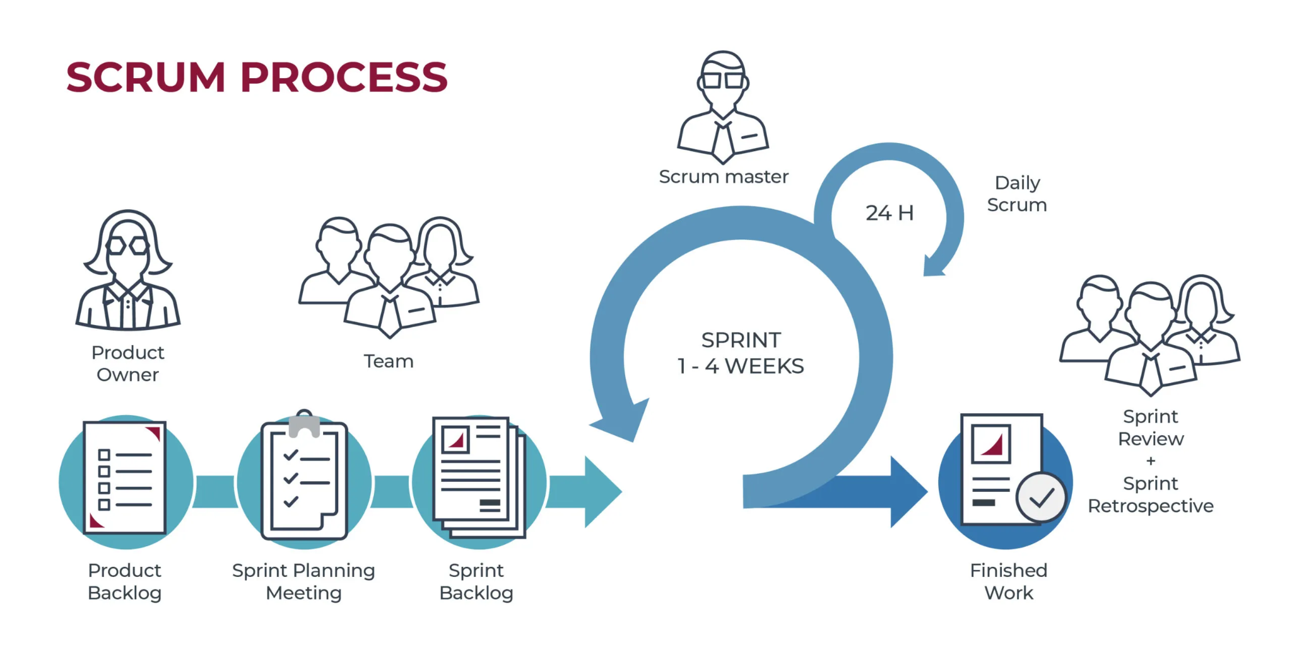
PROYECTO “OPTIMIZADOR DE COBRANZAS”
Metodología de trabajo para el desarrollo del proyecto
Para el desarrollo del Proyecto APT "Optimizador de Cobranza," utilizaremos la metodología ágil Scrum, que es ampliamente reconocida por su flexibilidad y capacidad para adaptarse a cambios, lo que resulta ideal para proyectos de desarrollo de software y ciencia de datos.
Plan de Trabajo:
Planificación del Proyecto (Sprint 0)
Desarrollo de funcionalidades principales (Sprint 1 )
Desarrollo del modelo (Sprint 2)
Testeo y pruebas de seguridad (Sprint 3 )
Marcha Blanca

Slide 7
PROYECTO “OPTIMIZADOR DE COBRANZAS”
Cronograma para el desarrollo del proyecto
* Utilizar cronograma de inicio, indicando el cumplimiento al término del proyecto
Actividad | Fase 1 |  |  |  | Fase 2 |  |  |  |  |  |  |  |  |  |  | Fase 3
 | S 1 | S 2 | S 3 | S 4 | S 5 | S 6 | S 7 | S 8 | S 9 | S 10 | S 11 | S 12 | S 13 | S 14 | S 15 | S 16 | S 17 | S 18
Describe actividades del punto anterior

Slide 8
PROYECTO “OPTIMIZADOR DE COBRANZAS”
Arquitectura del software
*Presentar esquema

Slide 9
PROYECTO “OPTIMIZADOR DE COBRANZAS”
Modelo de datos

Slide 10
PROYECTO “OPTIMIZADOR DE COBRANZAS”
Tecnologías utilizadas

Slide 11
DEMOSTRACIÓN DEL RESULTADO DEL PROYECTO
*Exposición del sistema

Slide 12
Resultados obtenidos

Slide 13
Obstáculos presentados durante el desarrollo

Slide 14
PREGUNTAS DE LA COMISIÓN

